Slide 1
КУРСОВАЯ РАБОТА по дисциплине «Технологии компьютерного моделирования» КОМПЬЮТЕРНОЕ МОДЕЛИРОВАНИЕ ДРЕВОВИДНЫХ СТРУКТУР
Работу выполнил студент 2гр.1п.гр.
Стецук Максим

Slide 2
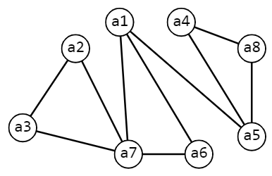
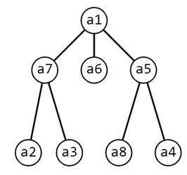
Граф
Дерево

Slide 3
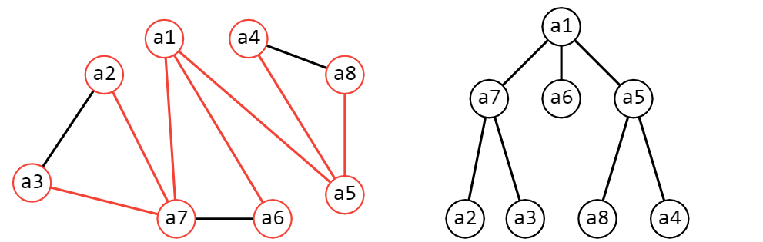
Алгоритм преобразования графа к остовному дереву
Блок 1. Ввод начального графа
Блок 2. Размещение вершин по уровням
Блок 3. Массив финальных связей
Блок 4. Графическое представление дерева

Slide 4
Условие задачи
В некоторой стране X, необходимо построить железнодорожные пути между городами, группа инженеров спроектировала план, представленный на изображение Y, однако данный план необходимо оптимизировать, чтобы количество путей было наименьшим, причём путём необходимо считать прямую связь между двумя городами.

Slide 5
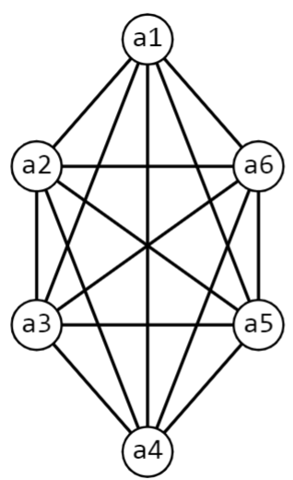

Полный граф
План для задачи
Оптимизация с помощью программы
Численный вывод программы: Массив вершин по уровням: [['a3'], ['a1', 'a2', 'a4', 'a5', 'a6']] Массив итоговых связей: [['a3', 'a1'], ['a3', 'a2'], ['a3', 'a4'], ['a3', 'a5'], ['a3', 'a6']]

Slide 6
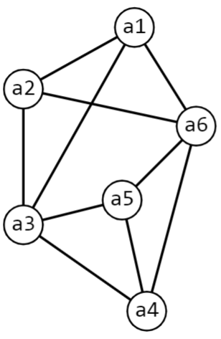
Неполный граф
План для задачи
Оптимизация с помощью программы
Численный вывод программы:
Вершина дерева - a1 Массив вершин по уровням: [['a1'], ['a2', 'a3', 'a6'], ['a4', 'a5']] Массив итоговых связей: [['a1', 'a2'], ['a1', 'a3'], ['a1', 'a6'], ['a3', 'a4'], ['a3', 'a5']]
Вершина дерева - a4 Массив вершин по уровням: [['a4'], ['a3', 'a5', 'a6'], ['a1', 'a2']] Массив итоговых связей: [['a4', 'a3'], ['a4', 'a5'], ['a4', 'a6'], ['a3', 'a1'], ['a3', 'a2']]

Slide 7
Заключение
Изучены справочные материалы по теории графов, а также учебные пособия и ресурсы сети Интернет посвящённые программированию на языке Python;
Разработан и программно реализован алгоритм для преобразования графов к дереву;
Продемонстрирована работа программной реализации алгоритма на примере полных и неполных графов.

